Slide 1


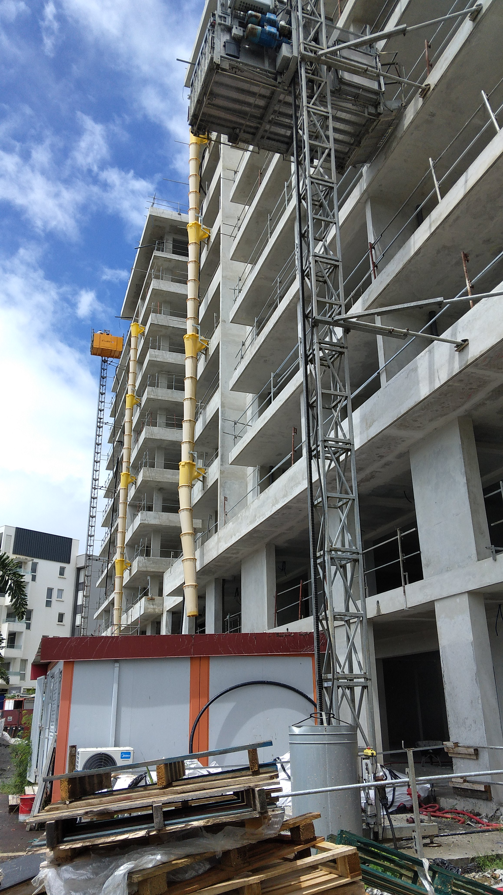
CHANTIERS DU BATIMENT
PREVENTION ET PERFORMANCE

Slide 2
AMELIORER LES CONDITIONS DE TRAVAIL ET PREVENIR LES RISQUES PROFESSIONNELS DANS LE SECTEUR DU BTP
un enjeu de santé et de performance
pour l’entreprise

Slide 3
SINISTRALITE DANS LE BTP
DE QUOI PARLE T’ON
De quoi parle-t-on ?
Accident et Maladie Professionnelle
Un constat chiffré
Une combinaison de facteurs de risques

Slide 4



CHAQUE ANNEE SONT RECONNUS EN FRANCE
  Plus de 600 000
  accidents du travail
  Près de 100 000
  accidents de trajet
  Plus de 50 000
  nouvelles maladies professionnelles

Slide 5

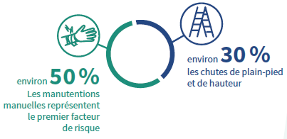
CONSTAT CHIFFRE

Slide 6
REPARTITION DES ACCIDENTS DU TRAVAIL
50 % des accidents du travail sont liés aux manutentions manuelles.
La plupart d’entre eux sont le résultat d’un manque d’organisation logistique
sur les chantiers :
● interférences des circulations, véhicules et piétons,
● engorgement des livraisons
● stockages désordonnés,
● manutention manuelle physiquement contraignante,
● reprises de manutention,
● chantier encombré, etc.

Slide 7
DES COUTS DIRECTS ET INDIRECTS POUR LES ENTREPRISES
Le manque d’organisation est aussi à l’origine d’autres risques importants :
● trouble musculosquelettique (TMS),
● chute de hauteur,
● chute de plain-pied.

Slide 8
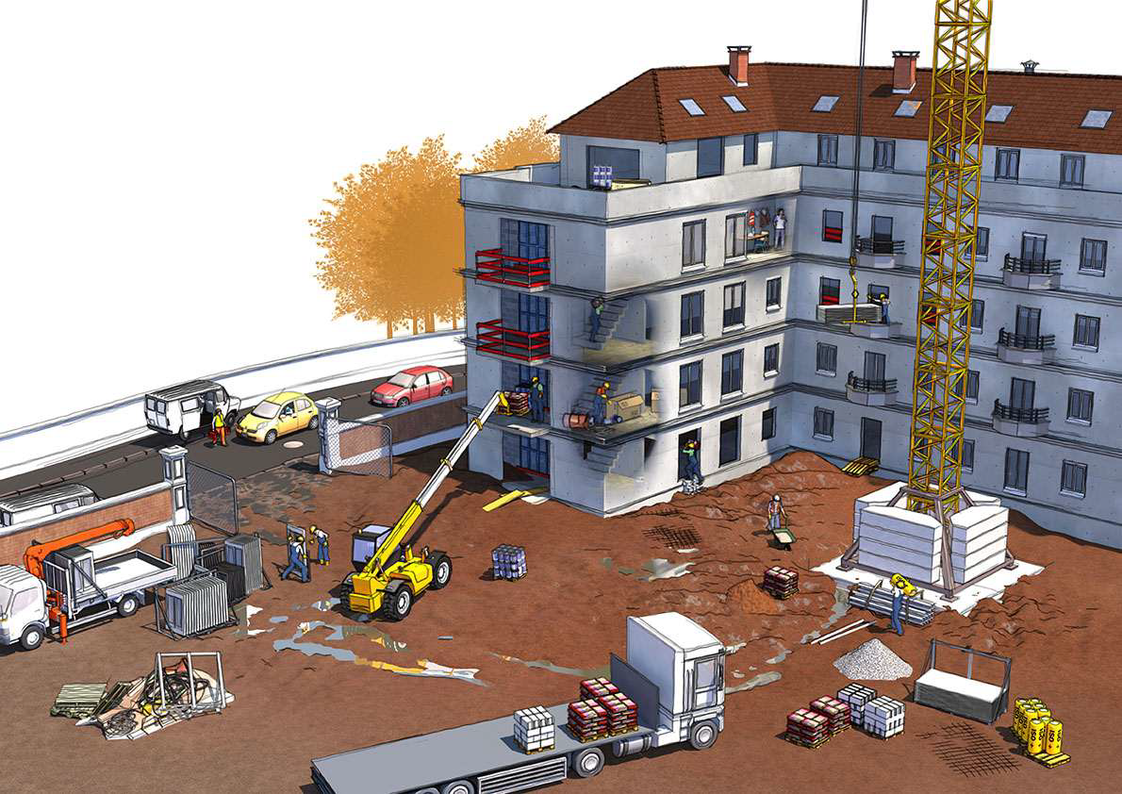

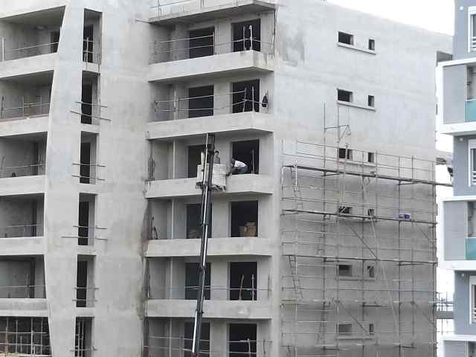
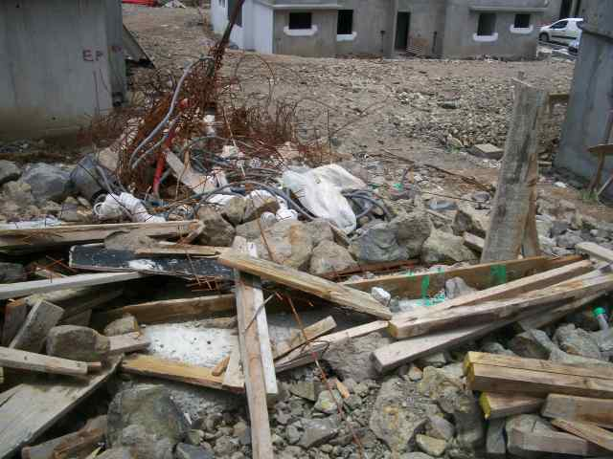
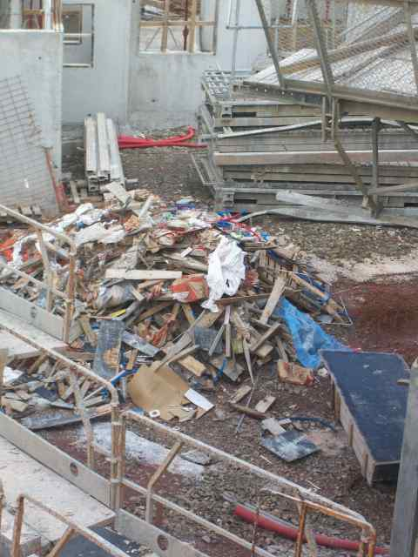
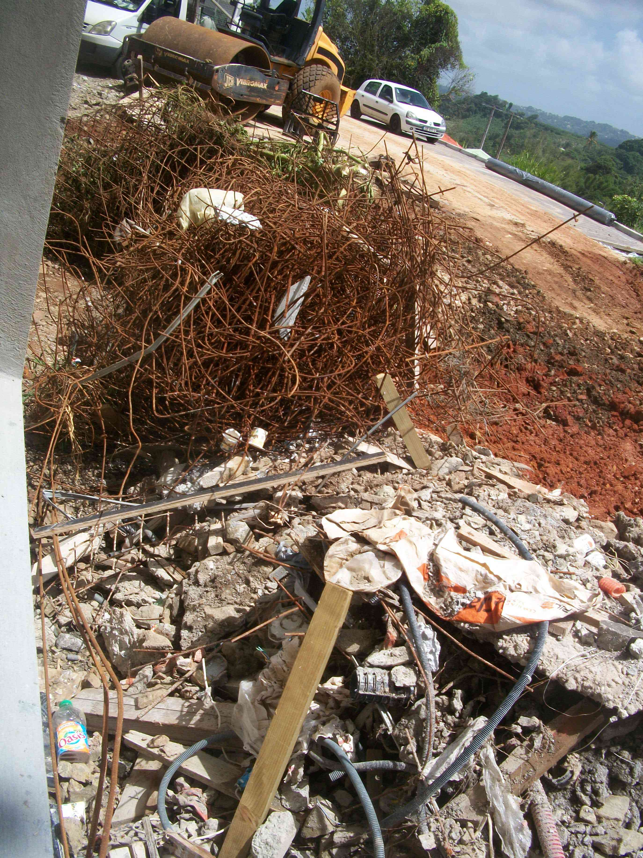
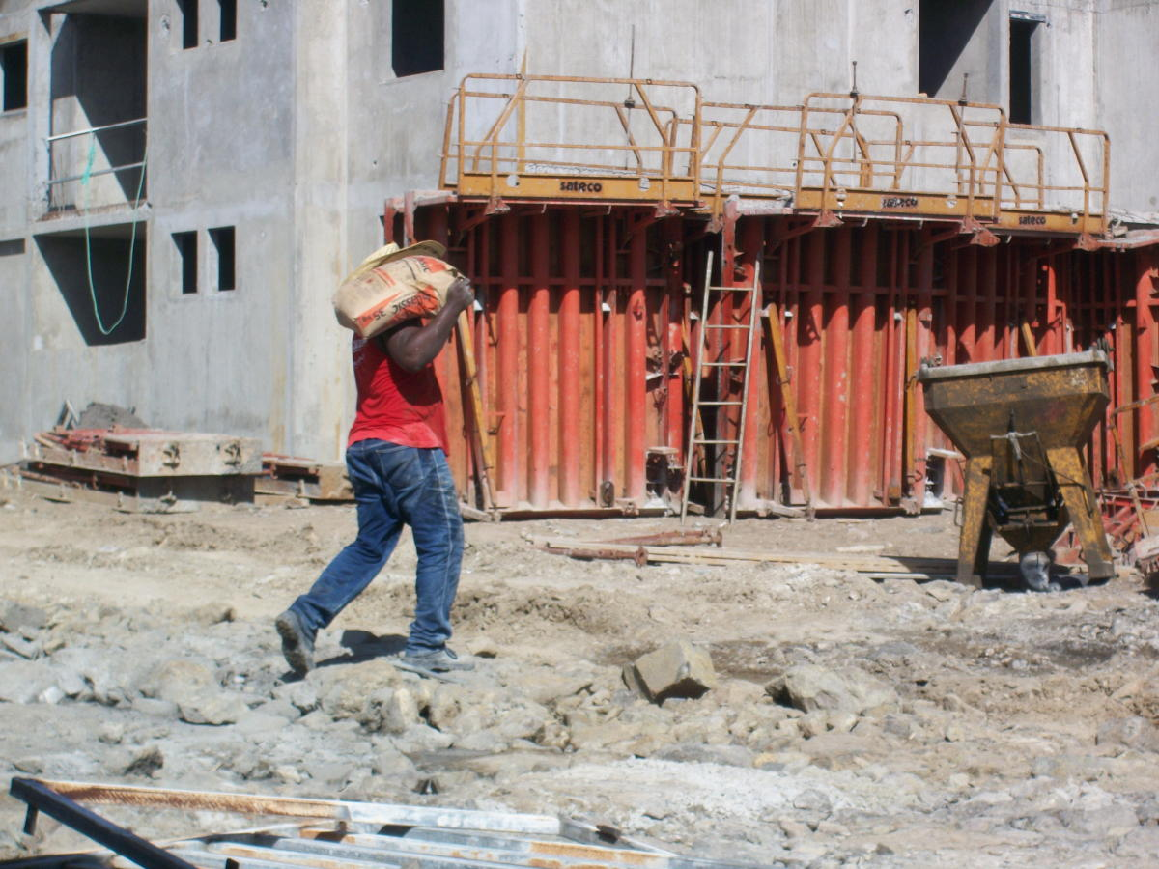
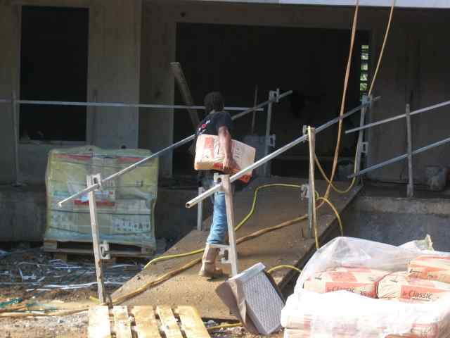
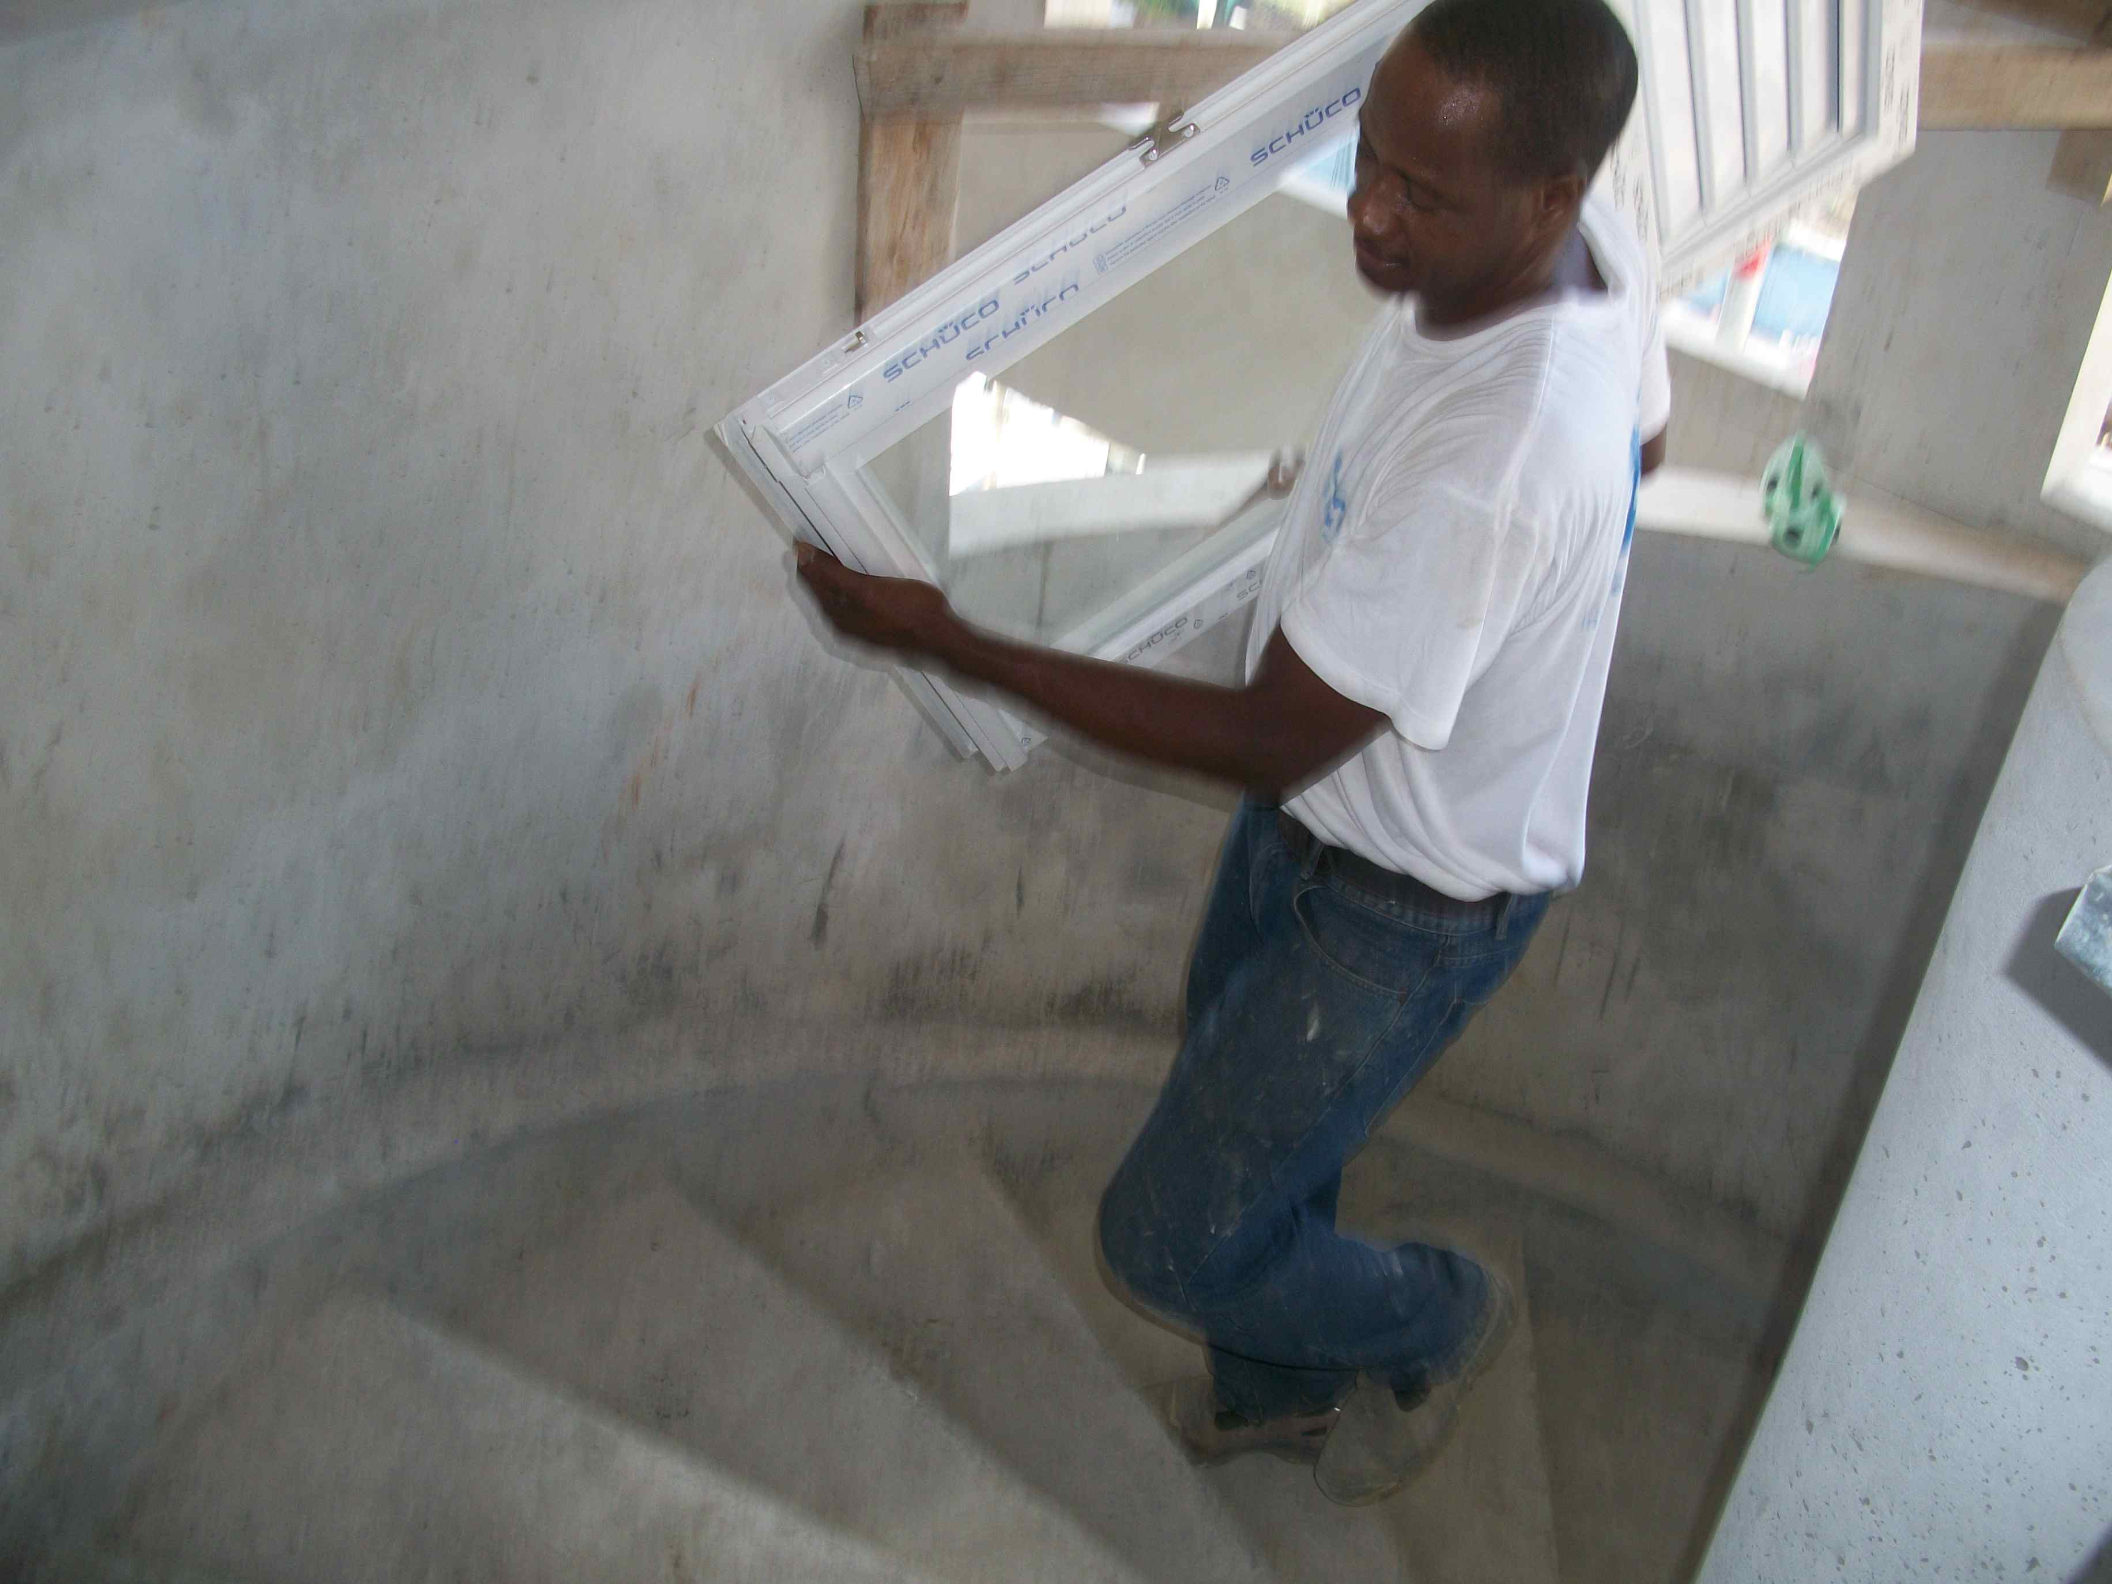
EXEMPLE DE SITUATION DEGRADEE DE CHANTIER

Slide 9
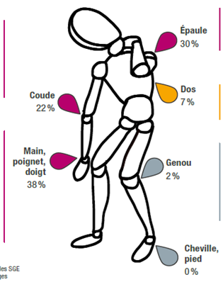
LA RÉPARTITION DES MALADIES PROFESSIONNELLES PAR LOCALISATION
          86 %
          des maladies professionnelles reconnues sont des TMS

Slide 10

DES COUTS DIRECTS ET INDIRECTS POUR LES ENTREPRISES
Directs
Indirects
  Désorganisation du travail et baisse de la productivitéHausse de l’absentéisme ;
  et/ou de la qualité ;
  Dégradation de l’ambiance de travail ;
  Mauvais climat social au sein de l’entreprise ;
  Difficultés à fidéliser les salariés ou difficultés à recruter ;
  Hausse des cotisations AT/MP.
  Un accident du travail coûte en moyenne 4 500 € à l’entreprise.
  70 millions de journées non travaillées par an à cause des AT/MP, soit l’équivalent de plus de 300 000 emplois à temps plein.

Slide 11
DES COUTS DIRECTS ET INDIRECTS POUR LES ENTREPRISES
Directs
Indirects
  Désorganisation du travail et baisse de la productivitéHausse de l’absentéisme ;
  et/ou de la qualité ;
  Dégradation de l’ambiance de travail ;
  Mauvais climat social au sein de l’entreprise ;
  Difficultés à fidéliser les salariés ou difficultés à recruter ;
  Hausse des cotisations AT/MP.
Coûts indirects = 3 à 5 fois x Coûts directs
  Un accident du travail coûte en moyenne 4 500 € à l’entreprise.
  70 millions de journées non travaillées par an à cause des AT/MP, soit l’équivalent de plus de 300 000 emplois à temps plein.

Slide 12
PREVENTION ET CONDITIONS DE TRAVAIL COMME LEVIER DE PERFORMANCE D’ENTREPRISES
POURQUOI
  obligation légale pour les employeurs en assurant la santé et la sécurité des salariés vis-à-vis des risques importants auxquels ils sont exposés.
  Un gain pour la performance de l’entreprise
  ○ Réduction du Nombre D’Arrêts et d’AT
  Meilleurees Conditions de Travail,
  Réduction du TURN OVER,
  Meilleure Image et Attractivité de l’entreprise
  Meilleure Productivité

Slide 13
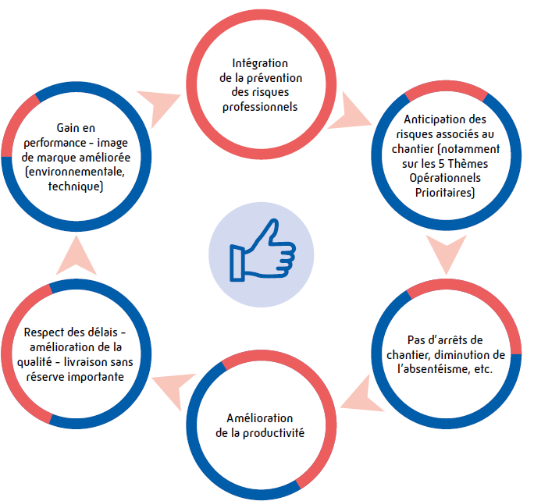
PREVENTION ET CONDITIONS DE TRAVAIL COMME LEVIER DE PERFORMANCE D’ENTREPRISES
POURQUOI: La prévention un cercle vertueux

Slide 14
PREVENTION ET CONDITIONS DE TRAVAIL COMME LEVIER DE PERFORMANCE D’ENTREPRISES
LES LEVIERS…
  ORGANISATION GLOBALE DU CHANTIER (levier organisationnel)
  CHOIX TECHNIQUES D’ENTREPRISE ET DE REALISATION (levier technique)
  FORMATION DES OPERATEURS(levier humain)

Slide 15
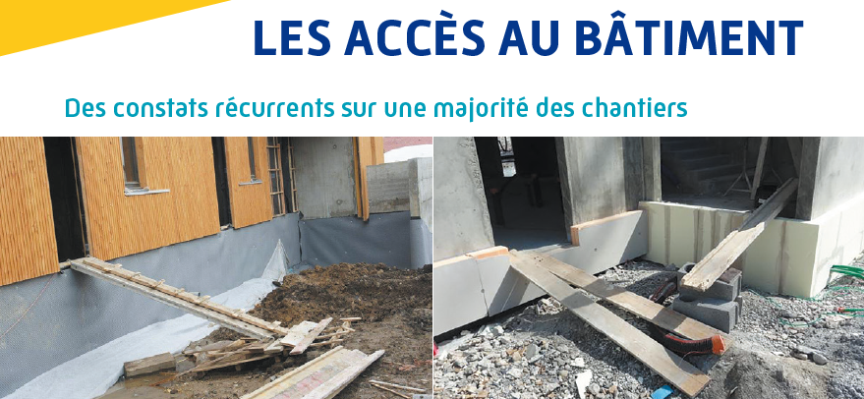
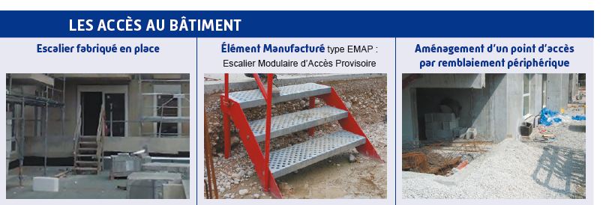
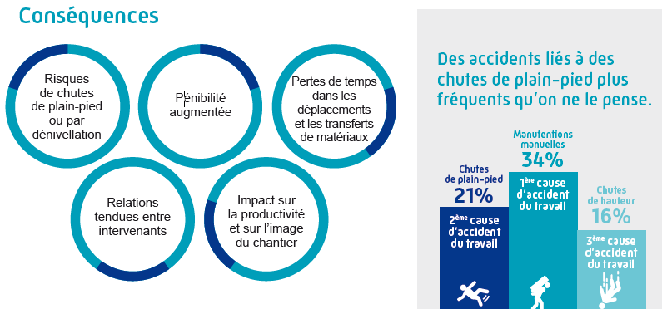
PREVENTION ET CONDITIONS DE TRAVAIL COMME LEVIER DE PERFORMANCE D’ENTREPRISES
  ORGANISATION GLOBALE DU CHANTIER: AMELIORER LES ACCES AUX OUVRAGES

Slide 16
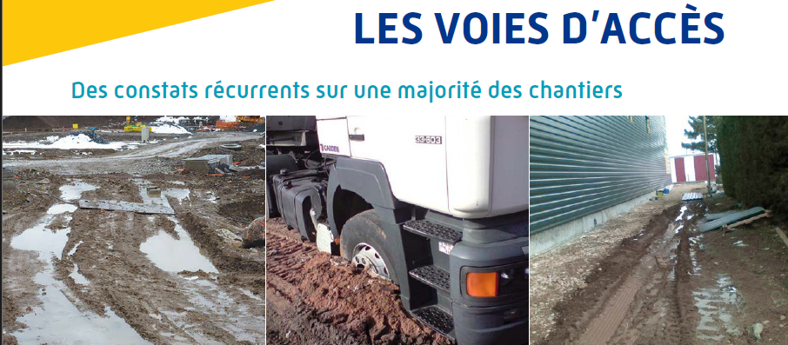
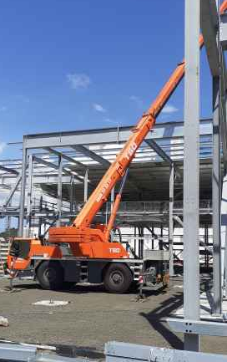
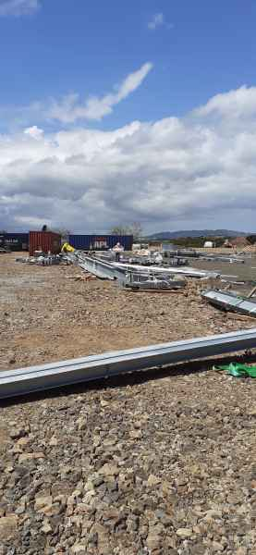
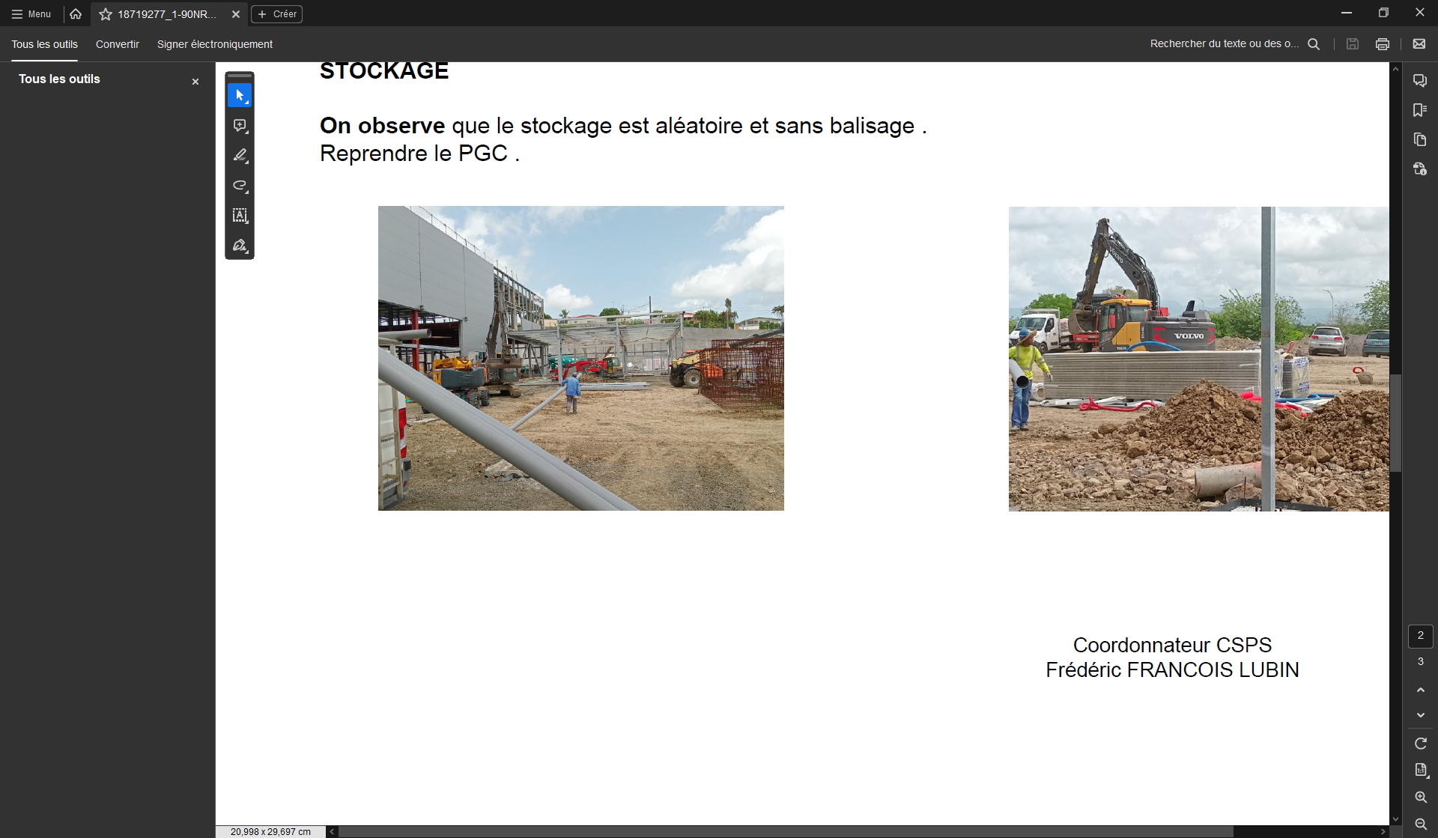
PREVENTION ET CONDITIONS DE TRAVAIL COMME LEVIER DE PERFORMANCE D’ENTREPRISES
  ORGANISATION GLOBALE DU CHANTIER:LES VOIES D’ACCES

Slide 17
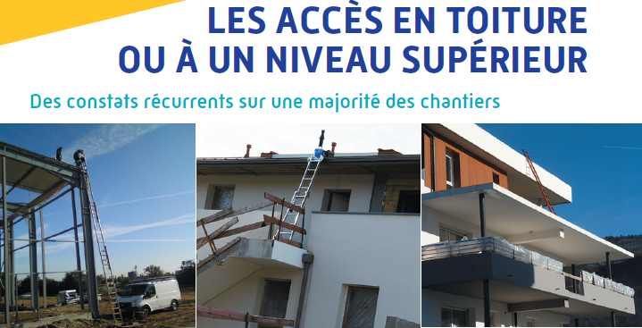
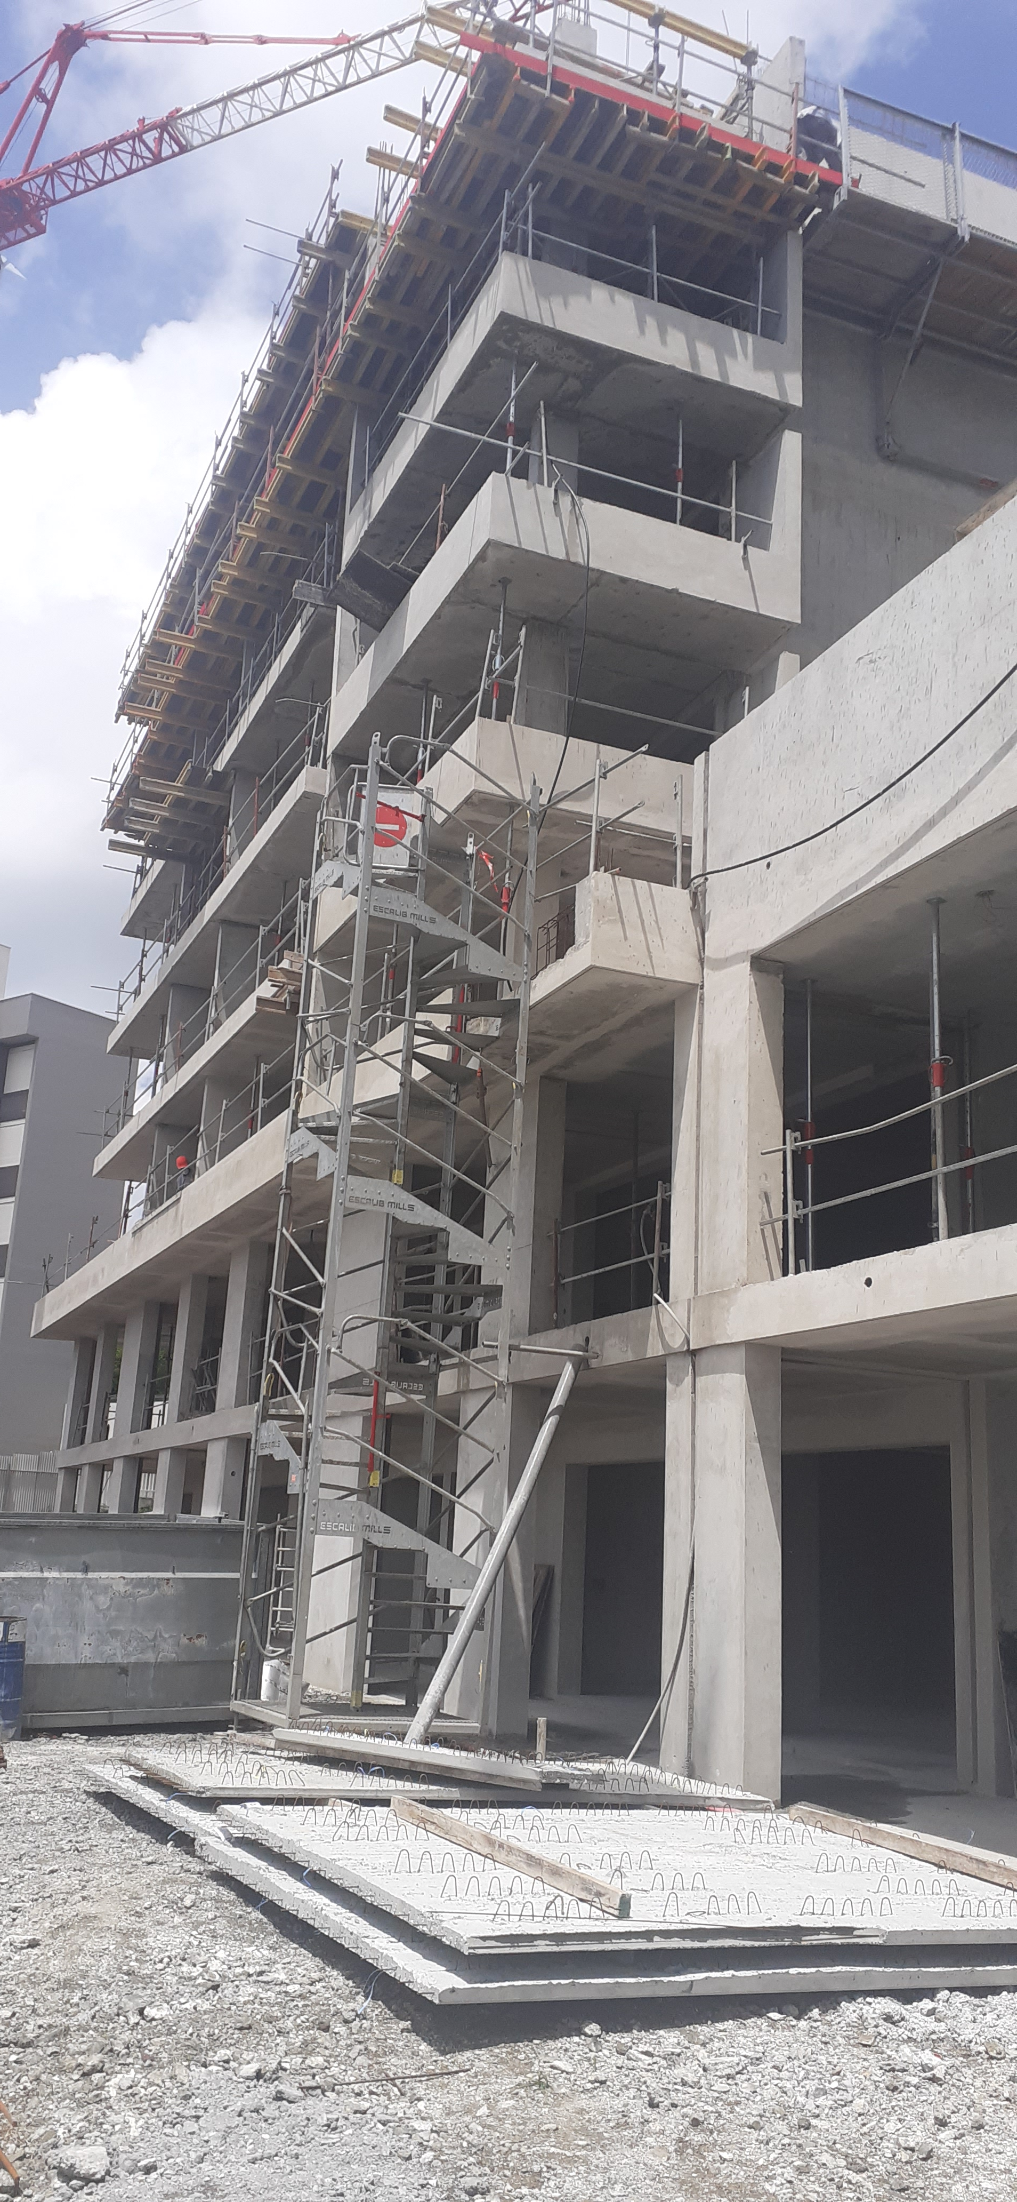
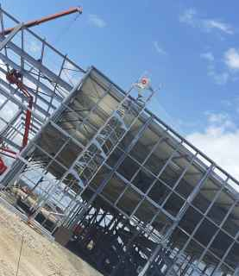
PREVENTION ET CONDITIONS DE TRAVAIL COMME LEVIER DE PERFORMANCE D’ENTREPRISES
  ORGANISATION GLOBALE DU CHANTIER:ACCES EN HAUTEUR OU NIVEAU SUPERIEUR

Slide 18
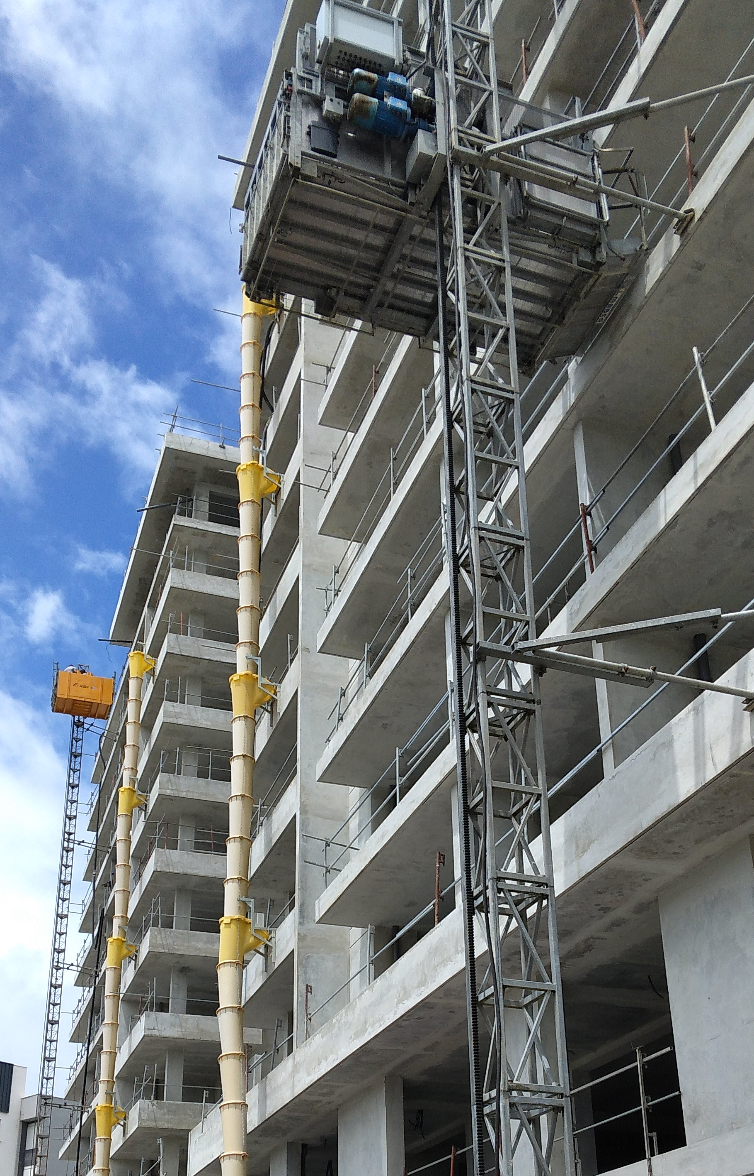
PREVENTION ET CONDITIONS DE TRAVAIL COMME LEVIER DE PERFORMANCE D’ENTREPRISES
  ORGANISATION GLOBALE DU CHANTIER: LOGISTIQUE DE CHANTIER ET ACHEMINEMENT VERTICAL DES CHARGES

Slide 19
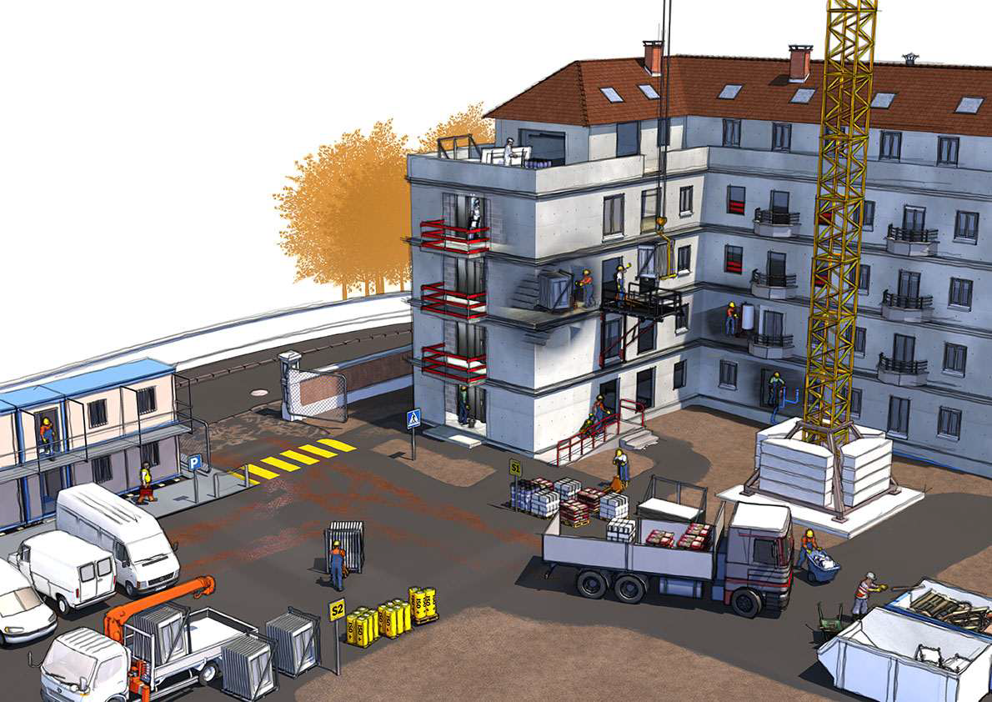
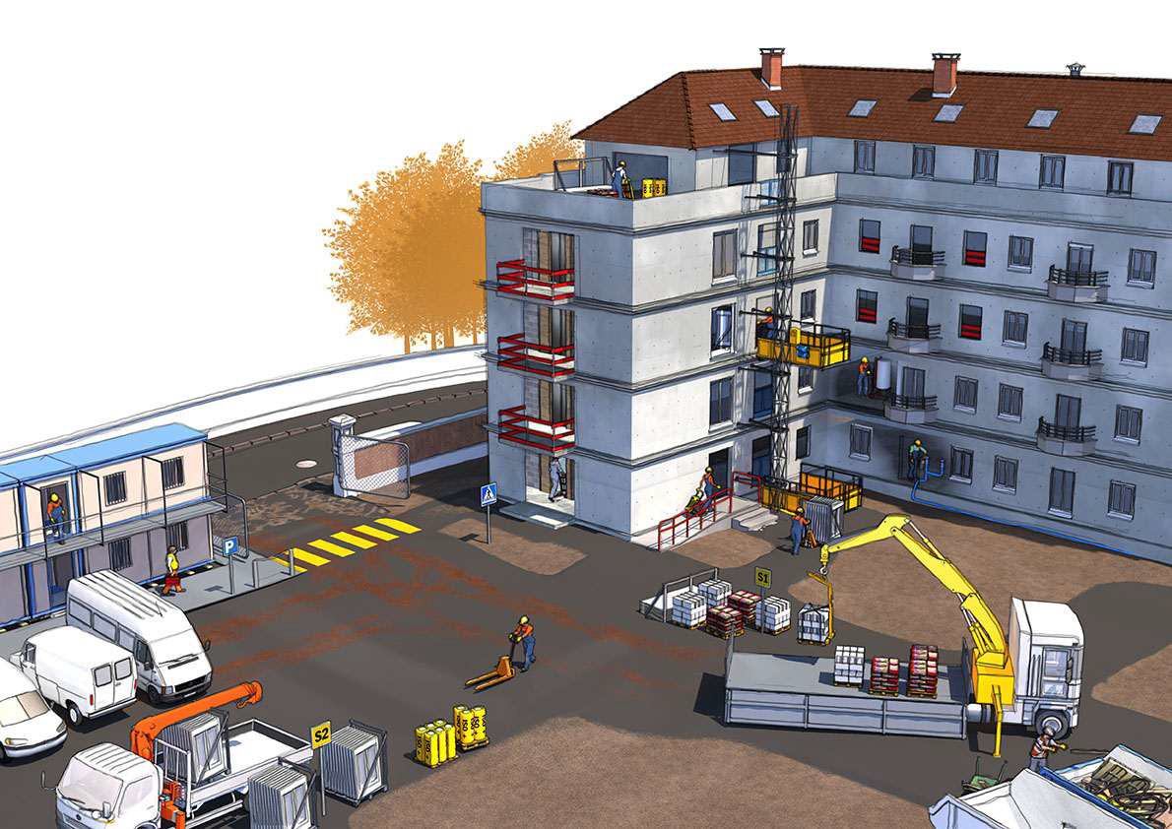
PREVENTION ET CONDITIONS DE TRAVAIL COMME LEVIER DE PERFORMANCE D’ENTREPRISES
  ORGANISATION GLOBALE DU CHANTIER: EXEMPLE COMPARATIF SUR UNE OPERATION DE 60 LOGEMENTS
Chantier 0:« Défaut d’organisation logistique »
Chantier 2:« Recette + ascenseur définitif »
Chantier 3:« Plateforme de transport extérieure »

Slide 20
PREVENTION ET CONDITIONS DE TRAVAIL COMME LEVIER DE PERFORMANCE D’ENTREPRISES
  ORGANISATION GLOBALE DU CHANTIER: EXEMPLE COMPARATIF SUR UNE OPERATION DE 60 LOGEMENTS
ELEMENTS DETERMINANTS:
○ Plan d’installation de chantier et de circulation
○ Installation d’hygiene
○ Recettes a matériaux
○ Ascenseur et monte charge (mise en service anticipée)
○ Organisation logistique
○ Acces viabilises aux ouvrages

Slide 21
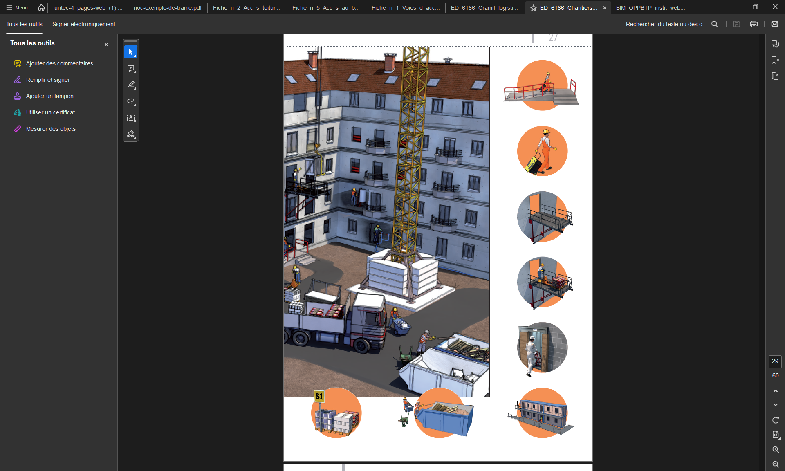
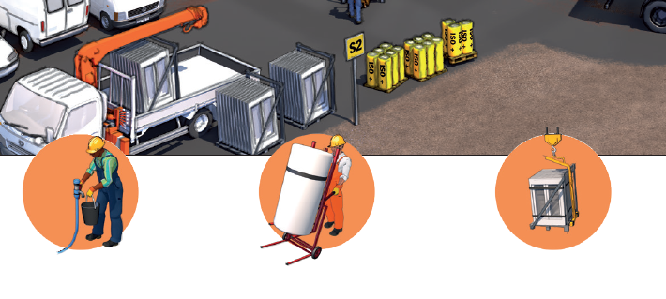
PREVENTION ET CONDITIONS DE TRAVAIL COMME LEVIER DE PERFORMANCE D’ENTREPRISES
Equipements / organisation 1
Benne a dechets
Zones de stockage
Installations d’hygiene
Recettes a materiaux
Rampes d’acces
Voies et cheminements roulables

Slide 22
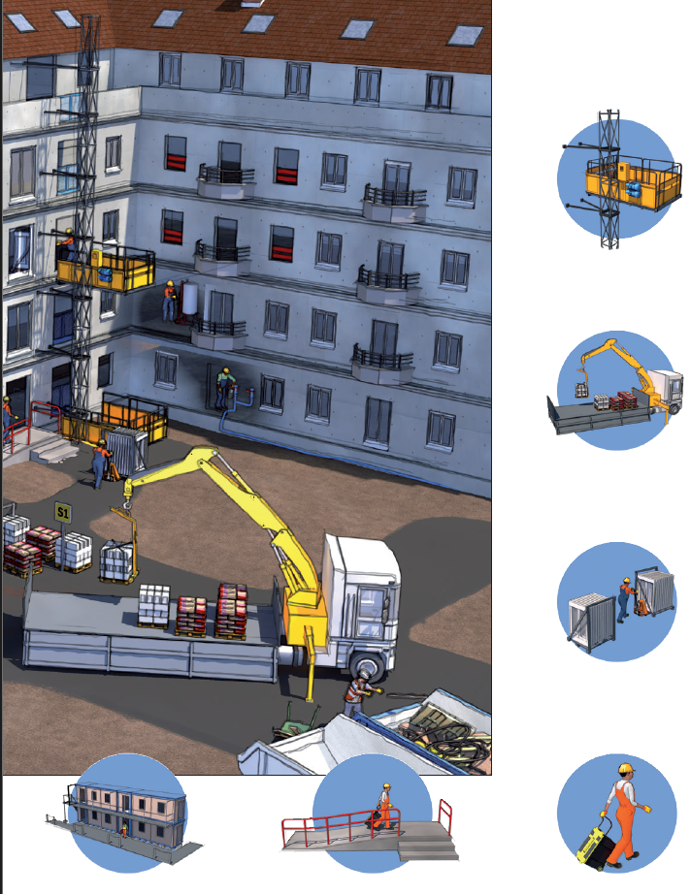
PREVENTION ET CONDITIONS DE TRAVAIL COMME LEVIER DE PERFORMANCE D’ENTREPRISES
Equipements / organisation 2
Benne a dechets
Zones de stockage roulable
Installations d’hygiene
Ascenseur de chantier
Rampes d’acces
Voies et cheminements roulables
Utilisation des aides techniques

Slide 23
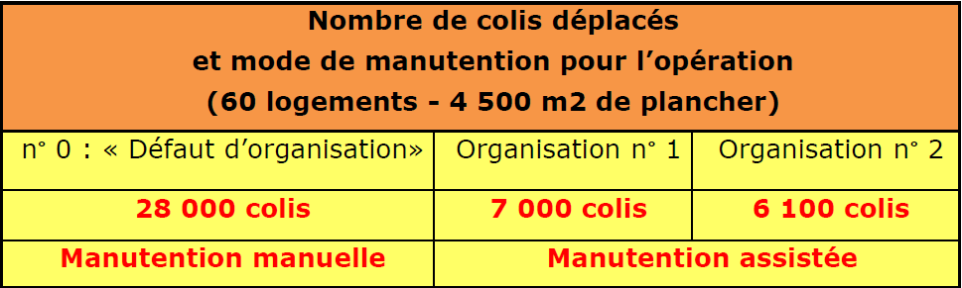
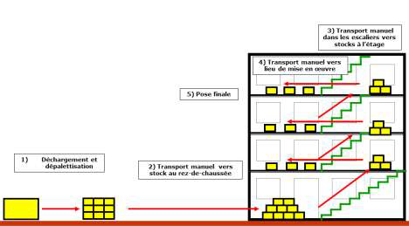
PREVENTION ET CONDITIONS DE TRAVAIL COMME LEVIER DE PERFORMANCE D’ENTREPRISES
  ORGANISATION GLOBALE DU CHANTIER: EXEMPLE COMPARATIF SUR UNE OPERATION DE 60 LOGEMENTS
Analyse des colisages et observations des déplacements sur chantier

Slide 24
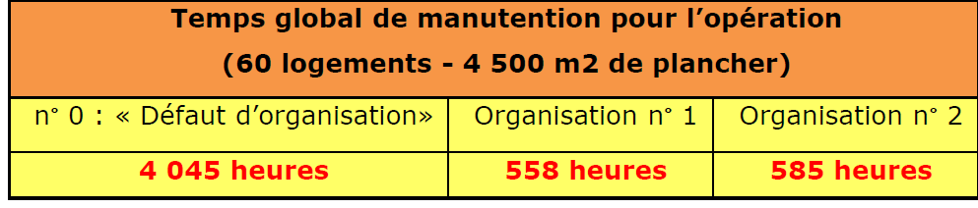
PREVENTION ET CONDITIONS DE TRAVAIL COMME LEVIER DE PERFORMANCE D’ENTREPRISES
  ORGANISATION GLOBALE DU CHANTIER: EXEMPLE COMPARATIF SUR UNE OPERATION DE 60 LOGEMENTS
Analyse des colisages et observations des déplacements sur chantier
Prise en compte des temps d’approvisionnement et de récupération
Une organisation logistique divise par 7 le temps de manutention d’approvisionnement

Slide 25
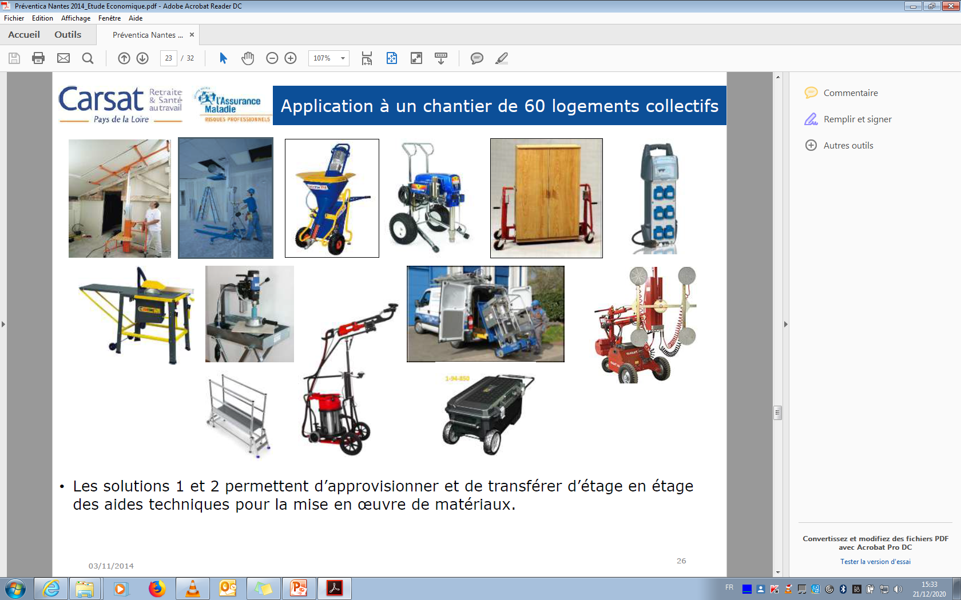
• Les organisations de chantier 1 et 2 permettent d’approvisionner et de transférer d’étage en étage …
•L’acheminent horizontal et la mise en œuvre sont facilités par des aides techniques toutes aussi importantes.

Slide 26
PREVENTION ET CONDITIONS DE TRAVAIL COMME LEVIER DE PERFORMANCE D’ENTREPRISES
  TECHNIQUES DE TRAVAIL ET EQUIPEMENTS
Autres cas:
  Aménagement Des véhicules utilitaires légers (VUL)
  Montage de Charpentes au sol
  Mécanisation/robotisation des démolitions
  Approvisionnement de 2nd œuvre par monte matériaux tractable
  Achat et utilisation de nacelle élévatrice ciseaux en maintenance commerciale et industrielle
  Camion avec grue auxiliaire pour chargement déchargement et parfois aide au travail.
  Chariot élévateur de dépôt

Slide 27
PREVENTION ET CONDITIONS DE TRAVAIL COMME LEVIER DE PERFORMANCE D’ENTREPRISES
  TECHNIQUES DE TRAVAIL ET EQUIPEMENTS
Constats et améliorations attendues:
  ➢ Réduction du risque routier(VUL)
  ➢ Optimisation des approvisionnements de chantier
  ➢ Gain de temps
  ➢ Suppression du risque de chute et ergonomie des postes de travail
  ➢ Diminution de la fatigue corporelle et de l’usure
  ➢ Réduction des manutentions et TMS
  ➢ Gain de temps et de Qualité
  ➢ Amélioration des conditions de travail

Slide 28
PREVENTION ET CONDITIONS DE TRAVAIL COMME LEVIER DE PERFORMANCE D’ENTREPRISES
  TECHNIQUES DE TRAVAIL ET EQUIPEMENTS

Slide 29
REMERCIEMENTS ET QUESTIONS DIVERSES

